Slide 1
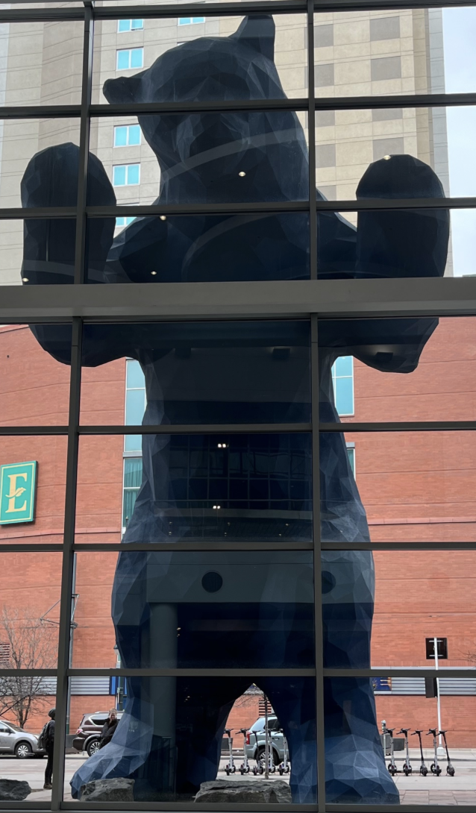
Post CROI 2024: Tratamiento antirretroviral 1
Juan Carlos López Bernaldo de Quirós
11 de marzo de 2024

Slide 2
Estudio CARES: diseño
Kityo CM et al. CROI 2024, March 3-6, 2024. Abst. 122

Slide 3
Disposición de pacientes
Kityo CM et al. CROI 2024, March 3-6, 2024. Abst. 122

Slide 4
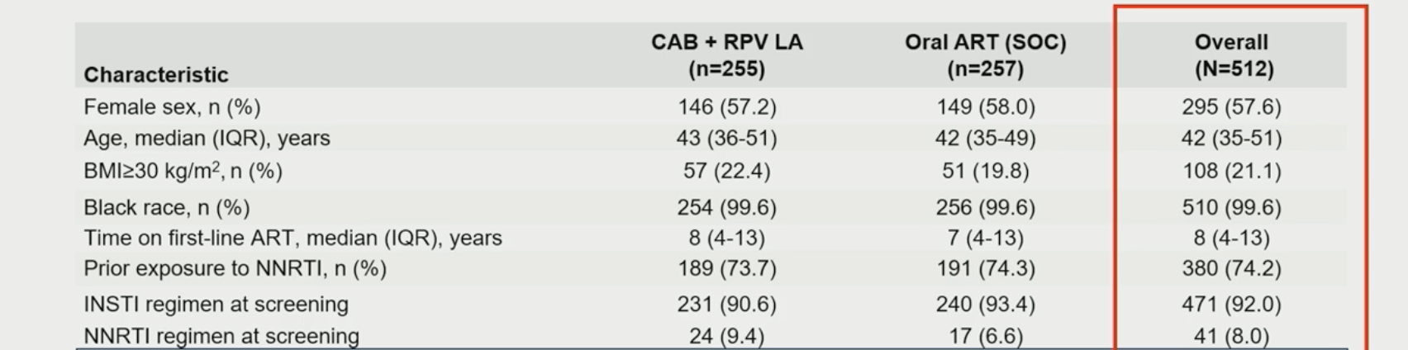
Características basales
Kityo CM et al. CROI 2024, March 3-6, 2024. Abst. 122

Slide 5
Resultados semana 48
Kityo CM et al. CROI 2024, March 3-6, 2024. Abst. 122

Slide 6
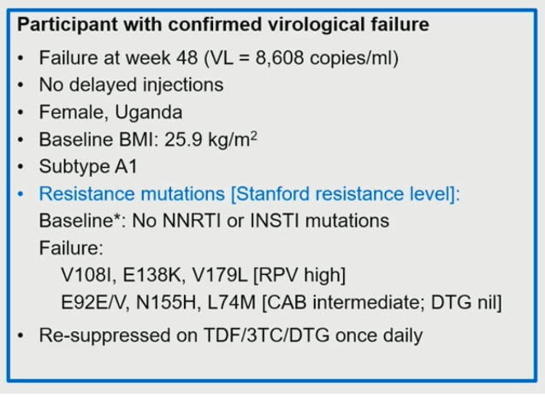
Efectos adversos
Fracaso virológico
Kityo CM et al. CROI 2024, March 3-6, 2024. Abst. 122

Slide 7
Características basales
Kityo CM et al. CROI 2024, March 3-6, 2024. Abst. 122

Slide 8
ACTG 5359: estudio Latitude
CAB/RPV IM cada 4 semanas vs TAR oral
PVVIH con dificultades de cumplimiento
Mala respuesta al TAR oral durante > 6 meses
Perdida de seguimiento con cumplimiento inadecuado > 6 meses
No Hepatitis B
No resistencias a RPV o INSTI históricas o en el basal
No exclusiones por cifras de CD4, toxicos, OH o problemática social
Rana AI et al. CROI 2024, March 3-6, 2024. Abst. 212

Slide 9
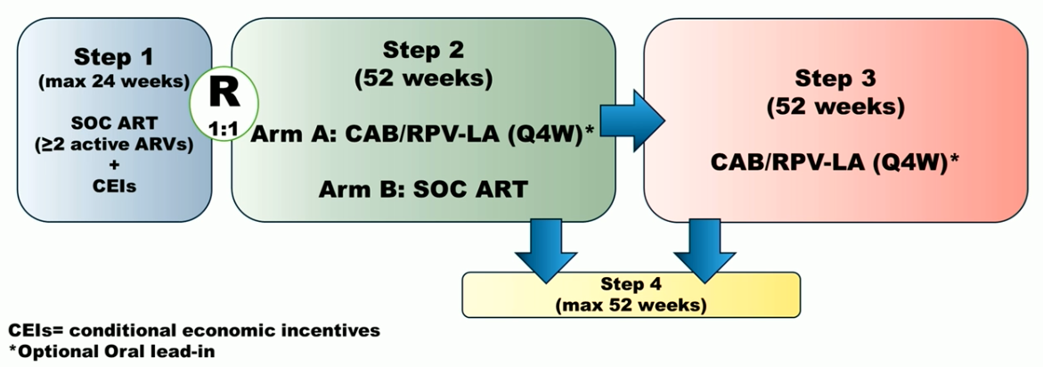
Diseño del estudio
OBJETIVO PRINCIPAL: fracaso del tratamiento definido como:
- Fracaso virológico confirmado ó
- Suspensión del tratamiento
Rana AI et al. CROI 2024, March 3-6, 2024. Abst. 212

Slide 10
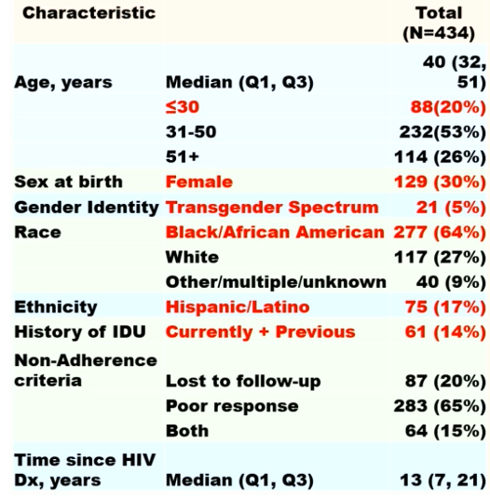
Características basales
Step 1 → 434 pts Step 2 → 294 pts (146 LA + 148 Oral)
Basal
CVP < 200 200 – 10.000 10.000 – 100.000 > 100.000 | 141 (32%) 110 (25%) 121 (28%) 62 (14%)
CD4 | 270 (116-498)
Al inicio de fase 2 (LA CAB/RPV)
CVP > 200 > 10.000 | 24 (17%) 8 (5,4%)
CD4 | 417 (198 – 688)
Rana AI et al. CROI 2024, March 3-6, 2024. Abst. 212

Slide 11
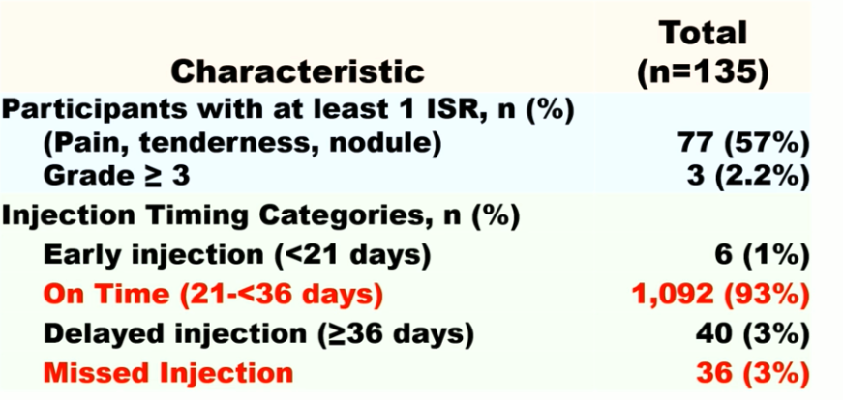
Resultados (1)
Efectos adversos y cumplimiento
FV confirmado
Rana AI et al. CROI 2024, March 3-6, 2024. Abst. 212

Slide 12
Resultados (2)
Rana AI et al. CROI 2024, March 3-6, 2024. Abst. 212

Slide 13
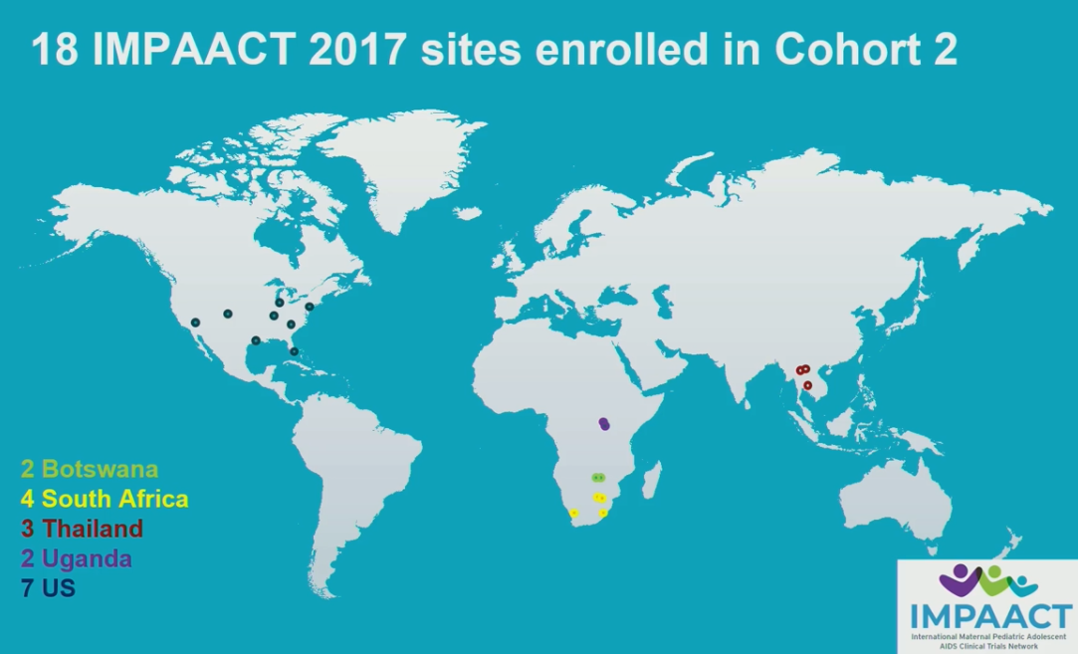
IMPAACT 2017. Estudio MOCHA
Gaur A. et al. CROI 2024, March 3-6, 2024. Abst. 188

Slide 14
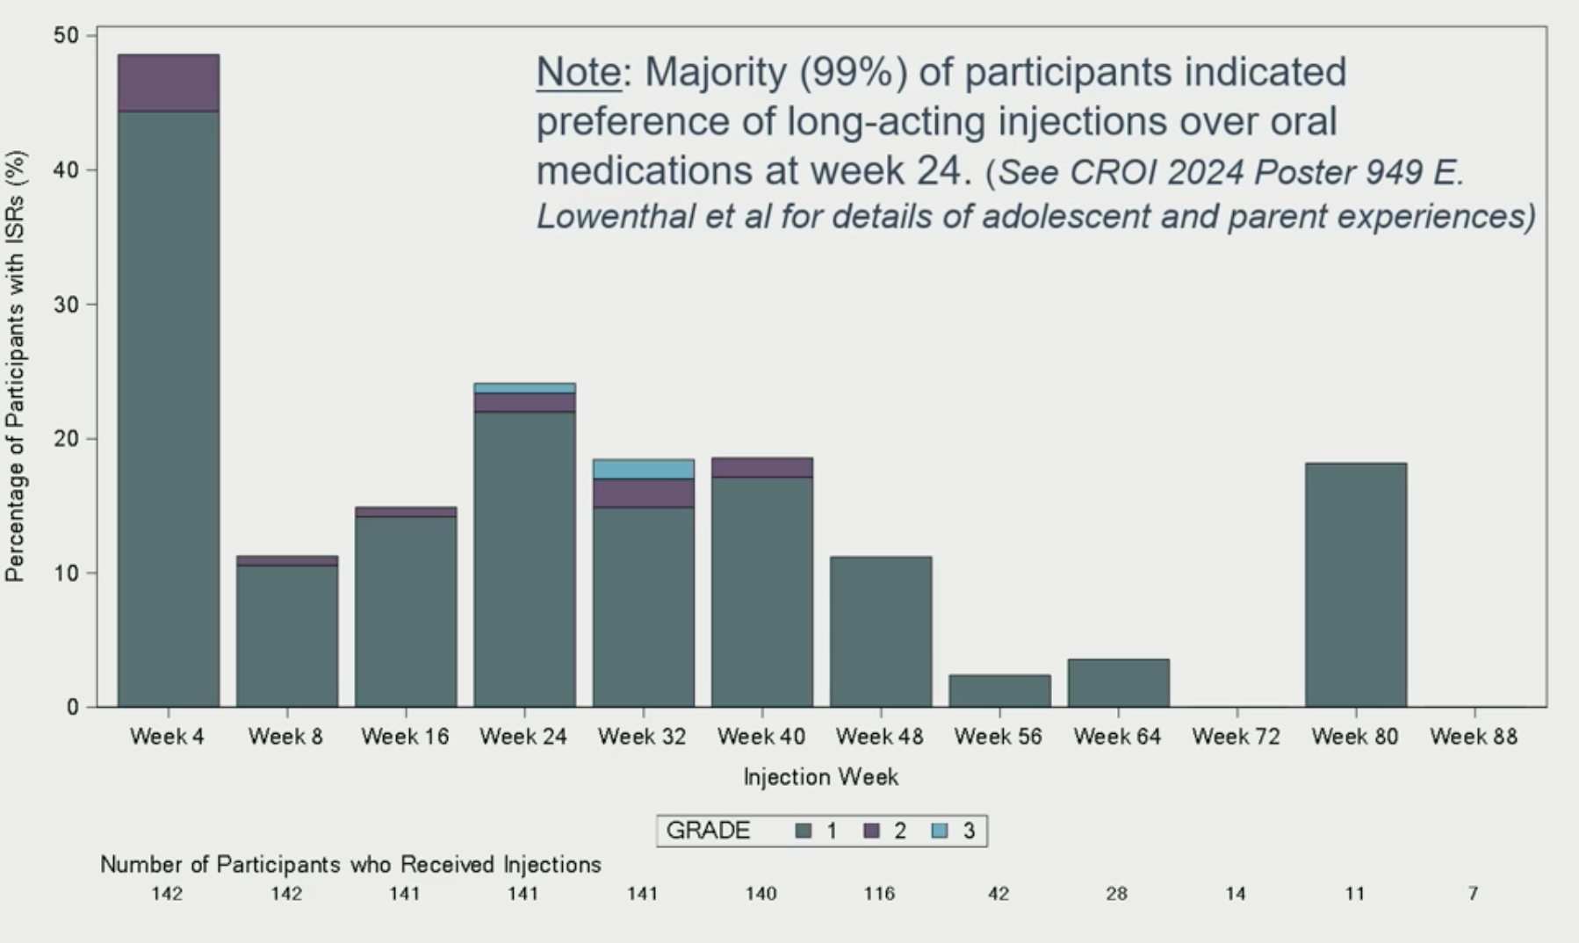
Resultados (1)
Características basales
Efectos adversos
Variable
Edad (mediana) | 15 años (12-17)
Mujeres | 51%
Raza negra | 74%
Transmisión vertical | 92%
IMC | 19,5 Kg/m2 (16-34)
Peso (mediana) | 48 kg (35-101)
141/144 completaron 24 semanas de tto
49/142 (35%) tuvieron ISR resueltos en 7 días
2 abscesos cutáneos tras inyección
1 embarazo que discontinuo el estudio
Gaur A. et al. CROI 2024, March 3-6, 2024. Abst. 188

Slide 15
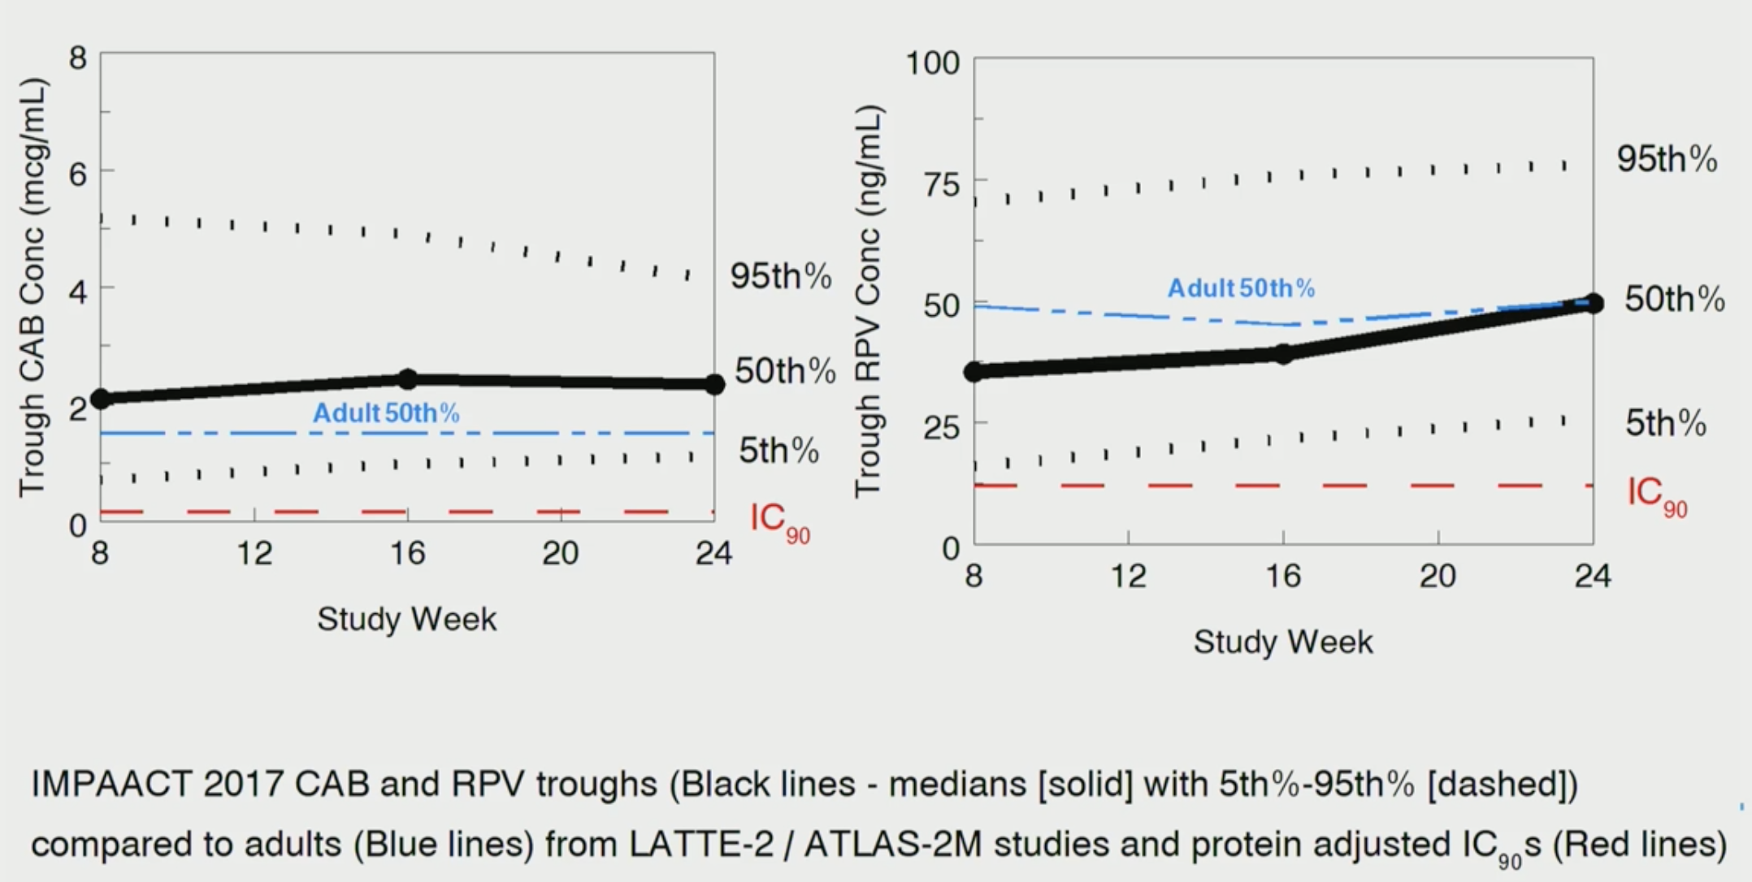
Resultados (2)
96,5% CVP < 50 cp/mL s24
No FV confirmado (CVP > 200 x 2)
Gaur A. et al. CROI 2024, March 3-6, 2024. Abst. 188

Slide 16
LA Cabotegravir + LA Lenacapavir
Estudio descriptivo de 4 centros
Fuera de ficha técnica
Pts con dificultad para TAR oral que se ofreció LA CAB + RPV (Q4S ó Q8S)
Motivo para añadir LA LEN (n = 34)
Mutaciones en NN 21 (59%)
Mutaciones INSTI: 5 (15%)
Alta CVP al inicio de LA: 6 (18%)
Viremia continua con CAB/RPV: 4 (12%)
Gandhi M et al. CROI 2024, March 3-6, 2024. Abst. 629

Slide 17
Resultados
Características basales
Varones | 78%
Negros | 43%
Latinos | 47%
Edad | 47 años (28-75)
CVP < 75 cp/mL | 47%
ISR con LA-LEN: 44%
Grado 1 32%
Grado 2 12%
CVP-VIH en s48: 94% (32/34)
Tiempo medio a supresión: 8 semanas
Todos con MR a NN en basal indetectables
Gandhi M et al. CROI 2024, March 3-6, 2024. Abst. 629

Slide 18
Resistencia dolutegravir
En África, tras recomendación de DTG como tratamiento elección, cambio masivo a DTG desde NN
Varios trabajos, desde países africanos, que llamaban la atención sobre desarrollo de MR con DTG
Theme discussion
Abs 676 Malawi y Zambia en adultos
Abs 677 Kenia
Abs 678 Lesotho
Abs 187 Malawi en niños
Abs 679 Méjico

Slide 19
Emerging dolutegravir resistance in Lesotho
Cohorte Viconel: 18.724 personas incluidas en 2023
3 hospitales
22 centros de salud periféricos (20 llevados por enfermeras)
95% de población VIH en el noreste de Lesotho
Criterios de inclusión
Cambio de NN a DTG
≥ 2 CVP > 50 cp/mL ó
1 CVP > 500 cp/mL y > 18 meses desde cambio
Labhardt ND et al. CROI 2024, March 3-6, 2024. Abst. 678

Slide 20
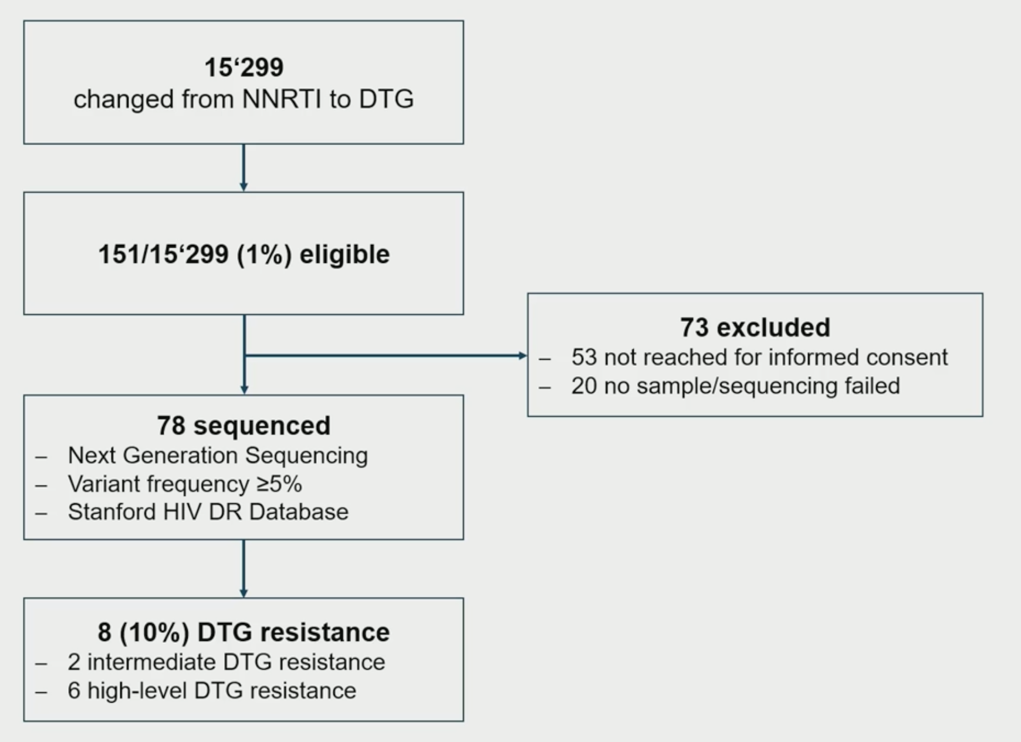
Resultados
Aproximadamente 1 MR/1000 cambios de TAR
Las MR a DTG se asociaron con:
Tiempo prolongado de infección VIH
Cumplimiento inadecuado
CVP positiva en el momento del cambio
ITIAN comprometidos en el momento del cambio
Solo en centros dirigidos por enfermera
Labhardt ND et al. CROI 2024, March 3-6, 2024. Abst. 678

Slide 21
Otras “perlas terapéuticas” del CROI 2024
LA CAB/RPV
Cambio a C/R igual que mantener TAR oral en cohorte OPERA (Abst 623)
Fracaso confirmado con C/R 2/278 pts que lo inician. Cohorte TRIO (Abst 625)
No diferencias en FV según IMC (Abst 626)
Seguimiento de pacientes con CVP > 50 cp (Abstr 628)
Cabo/Rilpi en SOLAR: descripción de blips, TND y FV (Abst 627)
BIC/F/TAF
Cambio desde IP/b con 2ª linea a B/F/TAF es eficaz y seguro (Abs 641)
Cambio a BIC/F/TAF en > 60 años → mejoria DMO y parametros renales (Abs 643)
DTG/3TC
No impacto en tamaño de reservorio y/o inflamación (Abst 644, 646 y 647)
Estudio Volver: no impacto de DNA proviral en predecir FV con personas con fracaso previo (Abs 693)

Slide 22
Conclusiones
La presencia de subtipo A1 y presencia de MR en DNA basal en revisión
PVVIH y con CV detectable o con cumplimientos deficientes también podrían ser candidatos a CAB/RPV LA
En adolescentes tratados y con supresión virológica, CAB/RPV LA tienen buen perfil PK y datos preliminares de eficacia
Las MR a DTG tras un cambio desde NN no es alarmante y solo requiere una buena selección de los pacientes
Son necesarios estudios que valoren la combinación de tratamientos LA entre si

